Slide 1
第三章 表、栈和队列
1
线性表
栈
队列

Slide 2
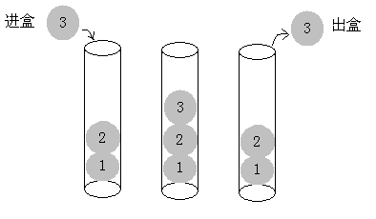
栈
后进先出(LIFO, Last In First Out)或先进后出(FILO, First In Last Out)结构，最先(晚)到达栈的结点将最晚(先)被删除。
乒乓球进盒、出盒

Slide 3
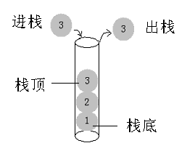
相关概念

Slide 4
相关概念
栈底(bottom) ：结构的首部(结点最早到达的部分)
栈顶（top）：结构的尾部(结点最晚到达的部分)
出栈（Pop）：结点从栈顶删除
进栈（Push）：结点在栈顶位置插入
空栈 ：栈中结点个数为零时

Slide 5
栈的ADT
template <class elemType>
class stack
{ public:
virtual bool isEmpty() = 0;
virtual void push(const elemType &x) = 0; //进栈
virtual elemType pop() = 0; //出栈
virtual elemType top() = 0;//取栈顶元素
};

Slide 6
栈的实现
栈是一种特殊的表。因此可以用表来实现。
栈的顺序实现
栈的链接实现
栈的应用

Slide 7
栈的顺序实现
用数组实现
直接用vector实现

Slide 8
栈的顺序实现
用连续的空间存储栈中的结点，即数组
进栈和出栈总是在栈顶一端进行，不会引起类似顺序表中的大量数据的移动。用数组的后端表示栈顶。
maxSize
elem
a₀
a₁
…
a_{n}
栈底
top_p

Slide 9
template <class elemType>
class seqStack: public stack<elemType>
{ private:
elemType *elem;
int top_p;
int maxSize;
void doubleSpace();
enum size {INITSIZE = 10};

Slide 10
public:
seqStack() {
elem = new elemType[INITSIZE];
maxSize = INITSIZE; top_p = -1;
}
~seqStack() {delete [] elem;}
bool isEmpty() {return top_p == -1;}
void push(const elemType &x) {
if (top_p == maxSize - 1) doubleSpace();
elem[++top_p] = x;
}
elemType pop() {return elem[top_p--]; }
elemType top() { return elem[top_p]; }
};

Slide 11
doubleSpace的实现
template <class elemType>
void seqStack<elemType>::doubleSpace(){
int newSize = 2 * maxSize;
elemType *tmp = new elemType[newSize];
for (int i = 0; i < maxSize; ++i)
tmp[i] = elem[i];
maxSize = newSize;
delete [] elem;
elem = tmp;
}

Slide 12
栈的使用
int main()
{ seqStack <int> s;
for (int i=0; i<10; ++i) s.push(2*i);
while (!s.isEmpty()) {
cout << s.pop() << ' ';
}
cout << endl;
输出：
18 16 14 12 10 8 6 4 2 0

Slide 13
for (i=0; i<15; ++i) s.push(i);
while ( !s.isEmpty() ) {
cout << s.pop() << ' ';
}
cout << endl;
return 0;
}
输出：
14 13 12 11 10 9 8 7 6 5 4 3 2 1 0

Slide 14
栈的顺序实现
用数组实现
直接用vector实现

Slide 15
用vector实现的顺序栈
用vector存储栈的元素。数组头作为栈底，数组尾作为栈顶。
提供的操作：
Push：入栈用vector的push_back
Pop：出栈用vector的pop_back
Top：显示栈顶元素的值用vector的back
isEmpty：判栈空用vector的empty

Slide 16
template <class object>
class sqlStack:public stack<object>{
private:
vector <object> v;
public:
sqlStack() {};
void push(const object &r ) {v.push_back(r); }
object & pop() {object tmp = v.back();
v.pop_back();
return tmp;}
object &top() {return v.back();}
bool isEmpty() {return v.empty();}
};

Slide 17
int main()
{ sqlStack <int> s;
int i;
for (i=0; i<10; i++) s.push(i);
while (!s.isEmpty()) { cout << s.top() << ' ';
s.pop();
}
return 0;
}
输出：9 8 7 6 5 4 3 2 1 0

Slide 18

单选题
1分
六个元素按照6, 5, 4, 3, 2, 1的顺序入栈，下列哪一个不是合法的出栈序列?
A
543612
B
453126
C
346521
D
234156
提交

Slide 19
栈的实现
栈是一种特殊的表。因此可以用表来实现。
栈的顺序实现
栈的链接实现
栈的应用

Slide 20
栈的链接实现
用单链表直接实现
用list实现

Slide 21
栈的链接实现
用无头结点的单链表实现。栈顶在表头，栈底在表尾。所有的操作都在O（1）的时间被完成。
top
B
A

Slide 22
栈的单链表实现
template <class elemType>
class linkStack: public stack<elemType>
{ private:
struct node {
elemType data;
node *next;
node(const elemType &x, node *N = NULL){
data = x; next = N;}
node():next(NULL) {}
~node() {}
};
node *elem;

Slide 23
public:
linkStack() { elem = NULL; }
~linkStack();
bool isEmpty() {return elem == NULL;}
void push(const elemType &x) { node *tmp = new node(x, elem);
//新建节点初始化：数值为x，指针为栈底elem
elem = tmp; }
elemType pop() { node *tmp = elem;
elemType x = tmp->data;
elem = elem->next;
delete tmp;
return x; }
elemType top() { return elem->data; }
};

Slide 24
析构函数
template <class elemType>
linkStack<elemType>::~linkStack() {
node *tmp;
while (elem != NULL) {
tmp = elem;
elem = elem->next;
delete tmp;
}
}

Slide 25
链接栈的应用
int main()
{linkStack <int> s;
for (int i=0; i<10; ++i) s.push(2*i);
while (!s.isEmpty()) {
cout << s.top() << ' ';
s.pop();
}
cout << endl;
输出：
18 16 14 12 10 8 6 4 2 0

Slide 26
for (i=0; i<15; ++i) s.push(i);
while (!s.isEmpty()) {
cout << s.top() << ' ';
s.pop();
}
cout << endl;
return 0;
}
输出：
14 13 12 11 10 9 8 7 6 5 4 3 2 1 0

Slide 27
栈的链接实现
用单链表直接实现
用list实现

Slide 28
用list实现的链接栈
用list存储栈的元素。链表头作为栈顶，链表尾作为栈底。
提供的操作：
Push：入栈用list的push_front
Pop：出栈用list的pop_front
Top：显示栈顶元素的值用list的front
isEmpty：判栈空用list的empty

Slide 29
template <class object>
class linkStack:public stack<object>{
private:
list <object> v;
public:
linkStack() {};
void push(const object &r ) {v.push_front(r); }
void pop() {object tmp = v.front();
v.pop_front();
return tmp;}
object &top() {return v.front();}
bool isEmpty() {return v.empty();}
};

Slide 30
栈的实现
栈是一种特殊的表。因此可以用表来实现。
栈的顺序实现
栈的链接实现
栈的应用

Slide 31
栈的应用
递归函数的非递归实现
符号平衡检查
表达式的计算

Slide 32
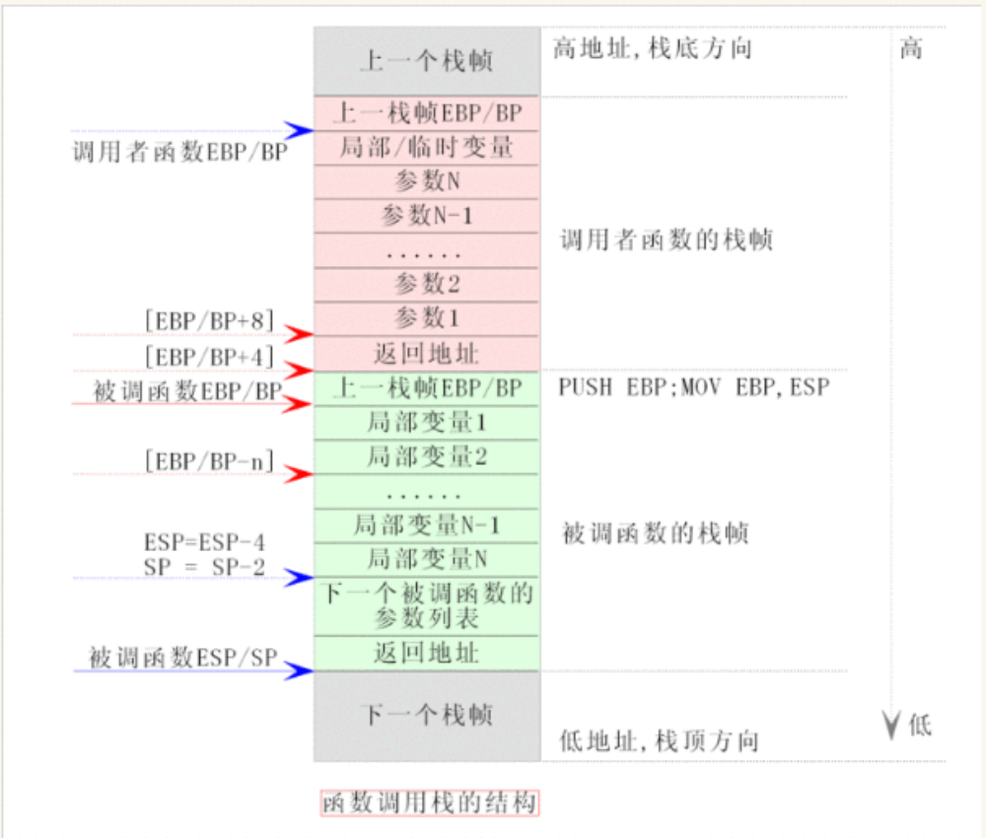
栈的应用—递归函数的非递归实现
递归的本质是函数调用，而函数调用是通过栈实现的。因此，递归可以用栈消除。
设置一个栈模拟函数调用。当发生函数调用时，将当前的函数的现场进栈。

Slide 33
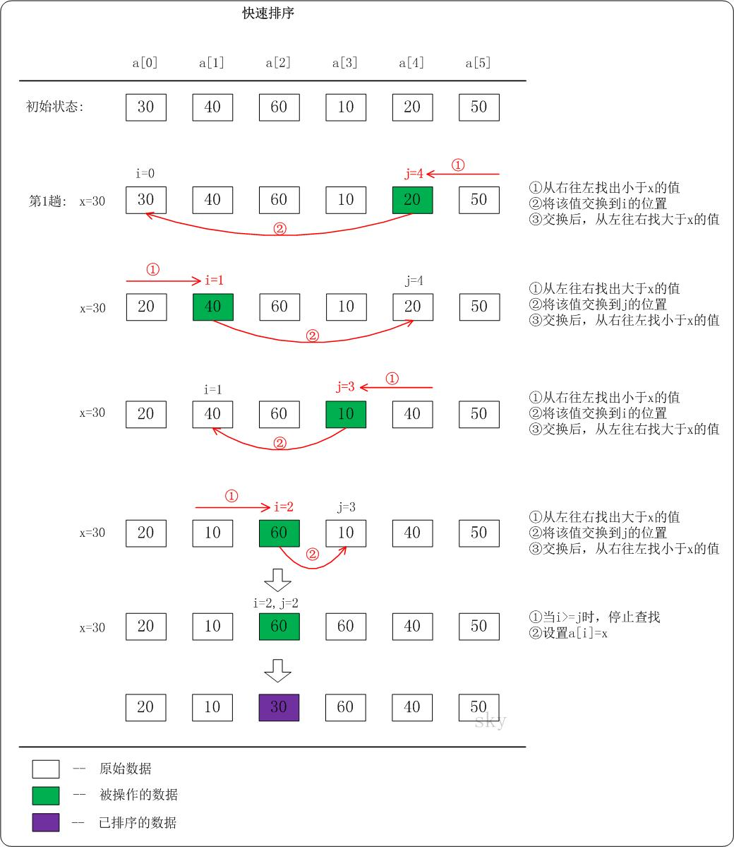
快速排序
void quicksort(int a[], int low, int high)
{ int mid;
if (low >= high) return;
mid = divide(a, low, high);
quicksort( a, low, mid-1);
quicksort( a, mid+1, high);
}

Slide 34
快速排序的非递归实现
设置一个栈，当排序区间被分成两半时，把一半进栈，先排序另一半。排完后再去检查栈是否为空，为空，则排序结束，否则从栈中弹出一个区间，排序该区间。
栈元素的格式：
struct node
{ int left;
int right;
};

Slide 35
0
6
3
8
1
4
9
5
6
3
8
1
4
9
start
finish
4
3
1
6
8
9
0
4
2
5
mid
4
3
1
6
8
9
0
2
start
finish
4
3
1
6
8
9
start
finish
0
1
1
3
4
6
8
9
mid

Slide 36
void quicksort( int a[], int size)
{ seqStack <node> st;
int mid, start, finish;
node s;
if (size <= 1) return;
//排序整个数组
s.left = 0;
s.right = size - 1;
st.push(s);

Slide 37
while (!st.isEmpty())
{ s = st.pop();
start = s.left;
finish = s.right;
mid = divide(a, start, finish);
if (mid - start > 1) { s.left = start; s.right = mid - 1;
st.push(s); }
if (finish - mid > 1) {s.left = mid + 1; s.right = finish;
st.push(s)；}
}
}

Slide 38
栈的应用
递归函数的非递归实现
符号平衡检查
表达式的计算

Slide 39
括号配对检查
编译程序的任务之一，就是检查括号是否配对。如：括号( 、[ 和 { 后面必须依次跟随相应的 }、] 及 )，“后面必须有”，‘后面必须有’。
解决办法：使用栈，遇到左括号进栈，见到右括号，则出栈，并比较两者是否配对。
如判断（3 +（5 - 2）*（6 + 4）/ 2），
（3 +（（5 - 2）*（6 + 4）/ 2）
“abc”， ‘n’

Slide 40
算法
首先创建一个空栈。
从源程序中读入符号。
如果读入的符号是开（左）符号，那么就将其进栈。
如果读入的符号是一个闭（右）符号但栈是空的，出错。
将栈中的符号出栈。
如果出栈的符号和和读入的闭符号不匹配，出错。
继续从文件中读入下一个符号，非空则转向3，否则执行8。
如果栈非空，报告出错，否则括号配对成功。

Slide 41
要求
设计一程序checkBalance，有以下两种用法：
  要求用户输入一源文件名，检查该文件中的符号是否配对。
  将要检查的源文件作为main函数的参数：checkBalance 文件1 文件2 … 文件n：依次检查n个源文件中的符号是否配对
检查到错误时，输出不匹配的符号及所在的行号

Slide 42
新定义的类型
结构体Symbol用于保存错误信息
  struct Symbol
  { char Token;
  int Theline;
  };
源文件支持两种注释类型：
  enum CommentType { SlashSlash, SlashStar };

Slide 43
自顶向下的分解 – 主函数
If （main函数没有参数）
{ 输入要检查的文件名；
检查文件；
if （文件打不开）输出出错信息；
else 输出检查结果；
}
else 对每一个main函数的参数
{ 检查文件；
if （文件打不开）输出出错信息；
else 输出检查结果；
}

Slide 44
函数抽取
从main函数可以抽取出一个函数：检查文件CheckBalance
该函数的参数为所需检查的文件名
函数的返回值应能反映该文件是否存在，以及文件中括号是否配对。这可以用一个整型值表示。返回值表示文件中错误的个数，用一个特殊值，如-1，表示文件不存在
函数原型：
  int CheckBalance(const char * filename);

Slide 45
主程序
int main(int argc, const char **argv)
{char filename[MAX_LENGTH_OF_FILENAME];
int result;
if ( argc == 1 ) {
cout << "请输入文件名:"; cin >> filename;
result = CheckBalance(filename) ;
if (result == -1) cout << "can not open file!" << endl;
else cout << "共" << result << "个错" << endl;
return 0; }
while(--argc ) {
cout << "检查文件 "<< *++argv << endl;
result = CheckBalance(*argv) ;
if (result == -1 ) cout << "can not open file!" << endl;
else cout << "共" << result << "个错" << endl;
}
return 0;
}

Slide 46
CheckBalance的流程
GetNextSymbol
打开文件；
If (打开文件出错) return –1;
While ((lastChar = 正确读入一括号) )
Switch (lastChar)
{case ‘{‘, ‘[‘, ‘(‘：进栈
case ‘}’,’]’,’)’：
if (栈空）
输出某行某符号不匹配；出错数加1;
else { match = 出栈的符号；
检查lastChar与match是否匹配；
如不匹配，输出出错信息，出错数加1；
}
}
if (栈非空) 栈中元素均没有找到匹配的闭符号，输出这些错误
return 出错数
CheckMatch

Slide 47
进一步细化
CheckBalence又提取两个函数：
  GetNextSymbol:跳过输入流中所有其他符号，遇到括号返回。在遇到文件结束时，返回一个特定的符号，如NULL。因此，该函数有一个字符型的返回值。函数必须有一个参数：输入流，在读输入流的过程中，当前处理的行号会变，在读的过程中也可能遇到异常情况，因此出错数也会变。所以该函数应该有三个参数：文件流对象，当前处理的行号，出错个数。这三个参数的值在函数中都可能发生变化，因此必须是引用传递
  CheckMatch：比较读入的符号和栈顶的符号是否匹配，因此需要四个参数：两个待比较的符号，以及两个符号所处的行号。它的返回值是比较的结果，是一个bool值

Slide 48
全局变量
上述两个函数还可能进一步细化，分解出新的函数。
从已有的分解可以看出：当前处理的行号和已检测出的错误数在多个函数中用到，因此可作为全局变量
currentLine：当前处理的行号。初值为1。
Errors：错误数。初值为0。

Slide 49
GetNextSymbol、CheckMatch原型
CheckMatch：不用继续分解
  原型：bool CheckMatch(char Symb1, char Symb2, int Line1, int Line2 ) ;
  Symb1：栈顶符号, Symb2：读入的符号, Line1：栈顶符号所在行, Line2：读入符号所在行
  返回值：匹配时返回true，否则返回false
GetNextSymbol：
  原型：Char GetNextSymbol(ifstream &fin);
  读到文件结束时，返回NULL，否则返回读到的符号

Slide 50
CheckBalance的实现
int CheckBalance(const char *filename)
{ struct Symbol node;
seqStack<Symbol> st;
char LastChar, Match;
//LastChar为读入的符号，Match为栈顶的符号
ifstream fin(filename);
if (!fin) return -1;

Slide 51
while( LastChar = GetNextSymbol(fin) ) {
switch ( LastChar ) {
case '(':
case '[':
case '{': // 若是三种开括号之一，则进栈。
node.Token = LastChar;
node.TheLine = currentLine;
st.push(node);
break;
case ')':
case ']':
case '}':
if (st.isEmpty())
{ Errors++;
cout << "在第" << currentLine << "有一个多余的 “
<< LastChar << endl;
}
else { node = st.pop(); Match = node.Token;
if (!CheckMatch( Match, LastChar,
node.TheLine, currentLine))
++Errors;
}
break;
}
}

Slide 52
while( !st.isEmpty()) {
Errors++;
node = st.pop();
cout << "第" << node.TheLine << "行的符号"
<< node.Token << "不匹配\n";
}
return Errors;
}

Slide 53
CheckMatch
bool CheckMatch(char Symb1, char Symb2,
int Line1, int Line2 )
{ if (Symb1 == '(' && Symb2 != ')'
|| Symb1 == '[' && Symb2 != ']‘
|| Symb1 == '{' && Symb2 != '}')
{ cout << "发现第" << Line2 << "的符号"
<< Symb2 << "与第" << Line1
<< "的符号" << Symb1 << "不匹配\n";
return false;
}
else return true;
}

Slide 54
GetNextSymbol的进一步细化
跳过文件中的其他字符，提取出各类括号
注意：
  注释中的括号不用考虑
  字符串常量或字符常量中的括号不用考虑

Slide 55
Char GetNextSymbol( ifstream &fin)
{ while ( ch=读入下一字符 ) {
if ( ch = = ‘/’) {
ch = 读入下一字符
if ( ch = = ‘*’ ) //跳过标准C的注释;
else if ( ch = = ‘/’ )
跳过C++的注释;
else 把ch放回输入流;
}
else if ( ch = = ‘\’’|| ch = = ‘”’) 跳过字符常量或字符串常量;
else
if ( ch = = ‘{’|| ch = = ’[’|| ch = = ‘(’|| ch = = ’)’||
ch = = ‘]’||ch = = ’}’) return ch;
}
return 0; // 文件结束。
}

Slide 56
GetNextSymbol的细化
Char NextChar(ifstream &fin)：从fin读入一字符，文件结束时返回NULL
Void SkipComment(enum CommentType type, ifstream &fin)：跳过注释
Void PutBackChar (ifstream &fin, char ch)：将ch放回fin
Void SkipQuote( ifstream &fin, char type)：跳过字符或字符串常量

Slide 57
GetNextSymbol的实现
char GetNextSymbol(ifstream &fin)
{ char ch;
while ( ch = NextChar(fin) )
{ if ( ch == '/') {
ch = NextChar(fin);
if ( ch == '*' ) SkipComment( SlashStar, fin );
else if ( ch == '/' ) SkipComment( SlashSlash, fin );
else PutBackChar ( fin, ch);
}
else if (ch == '\''|| ch == '"') SkipQuote(fin, ch);
else if ( ch == '{' || ch == '[' || ch == '('|| ch == ')‘
|| ch == ']' || ch == '}') return ch;
}
return NULL; // 文件结束。
}

Slide 58
NextChar的流程
从文件中读入一个字符，返回给调用程序，遇到文件结束符，返回NULL。如遇到换行符，则当前处理行加1。
char NextChar(ifstream &fin)
{ char ch;
if ((ch = fin.get()) == EOF) return NULL;
if ( ch == '\n') currentLine++;
return ch;
}

Slide 59
PutBackChar
将传入的字符放回输入流。如放回的字符是回车，当前处理行减1
void PutBackChar(ifstream &fin, char ch)
{
fin.putback(ch) ;
if ( ch == '\n') currentLine --;
}

Slide 60
SkipComment的流程
void SkipComment(enum CommentType type, ifstream &fin)
{ if ( type = = SlashSlash )
读文件，直到遇到换行符或文件结束符，返回
将当前符号保存在flag中;
while( (读入一符号){
如果遇到的是“*/ ”，则注解被正常跳过了，返回。
将当前符号保存在flag中;
}
没有遇到“*/”，Errors++，输出出错信息
}

Slide 61
void SkipComment(enum CommentType type, ifstream &fin)
{ char ch, flag;
if ( type == SlashSlash ) { // 处理 // 的情况。
while ( (ch = NextChar(fin)) && ( ch != '\n') ) ;
return;
}
//处理/*...*/的情况
flag = ' ';
while( (ch = NextChar(fin) ) != NULL){
if ( flag == '*' && ch == '/' ) return;
flag = ch;
}
Errors++;
cout << "Comment not is unterminated!" << endl;
}

Slide 62
SkipQuote的流程
读文件，直到遇到对应的结束符。否则出错
void SkipQuote(ifstream &fin, char type)
{while (读入字符)
{ if (读入字符是对应的结束符) return;
else if (是回车)
字符串或字符没有正常结束，报告错误，返回
else if (是\‘) 遇到转义字符，跳过下一字符
}
}

Slide 63
void SkipQuote(ifstream &fin, char type)
{ char ch;
while ((ch = NextChar(fin)) != NULL)
{ if (ch == type) return;
else if (ch == '\n')
{ Errors++;
cout << "missing closing quote at line "
<< currentLine << endl;
return;
}
else if (ch == '\\') ch = NextChar(fin);
//跳过转义字符
}
}

Slide 64
进一步的考虑
如果我们要做的是一个完整的编译器，检查符号配对只是其中的一个功能，它还需要完成许多其它的功能。如，标识符的正确性，表达式的计算等。
用面向对象的方法，在做编译器的时候，最好能有一些工具帮助我们。因此可以将符号配对做成一个工具，即一个类。
这个类有一个数据成员，所要检查的文件名。除了构造函数和析构函数外，它有一个公有的成员函数， CheckBalance。其他的函数都是被CheckBalance所调用，因此可作为私有的成员函数。
如这个类名为Symbol，则要检查文件stack.h中的符号配对，可定义一个对象：Symbol obj(“stack.h”); 然后调用obj. CheckBalance();检查它的正确性。
这个类也能用于其他的场合。

Slide 65
栈的应用
递归函数的非递归实现
符号平衡检查
表达式的计算

Slide 66
中缀式和后缀式
对于一个表达式a+b
前缀式：+ab 波兰式
中缀式：a+b
后缀式：ab+ 逆波兰式

Slide 67
后缀式的优点
可以不考虑运算符的优先级
例如：(a + b) * c / ( d - e)
后缀式为：a b + c * d e - /

Slide 68
一个后缀式是如何工作的？
初始化一个栈。
依次读入后缀式的操作数和运算符。
若读到的是操作数，则将其进栈。
若读到的是运算符，则将栈顶的两个操作数出栈，后弹出的操作数为被操作数，先弹出的为操作数，将得到的操作数完成运算符所规定的运算，并将结果进栈。
回到2的读入操作，继续。
当栈中只剩有一个操作数时，弹出该操作数，它就是表达式的值。

Slide 69
以表达式5*(7-2*3)+8/2为例，
它的后缀式为5 7 2 3*-*8 2/+
步骤 | 读剩的后缀式 | 栈中内容 | 步骤 | 读剩的后缀式 | 栈中内容
1 | 5 7 2 3*-*8 2/+ |  | 10 | /+ | 5 8 2
2 | 7 2 3*-*8 2/+ | 5 | 11 | + | 5 4
3 | 2 3*-*8 2/+ | 5 7 | 12 |  | 9
4 | 3*-*8 2/+ | 5 7 2 | 13
5 | *-*8 2/+ | 5 7 2 3 | 14
6 | -*8 2/+ | 5 7 6 | 15
7 | *8 2/+ | 5 1 | 16
8 | 8 2/+ | 5 | 17
9 | 2/+ | 5 8 | 18

Slide 70
中缀式转换为后缀式的算法
若读入的是操作数，立即输出。
若读入的是闭括号，则将栈中的运算符依次出栈，并将其放在操作数序列之后。出栈操作一直进行到遇到相应的开括号为止。将开括号出栈。
若读入的是开括号，则进栈。
若读入的是运算符，如果栈顶运算符优先级高(同级运算符，先出现的优先级更高)，则栈顶运算符出栈；出栈操作一直要进行到栈顶运算符优先级低为止，然后将新读入的运算符进栈保存。
在读入操作结束时，将栈中所有的剩余运算符依次出栈，并放在操作数序列之后，直至栈空为止。

Slide 71
序号 | 读剩的表达式 | 栈 | 输出
1 | ( 5 + 6 * ( 7 + 3 ) / 3 ) / 4 + 5
2 | 5 + 6 * ( 7 + 3 ) / 3 ) / 4 + 5 | (
3 | + 6 * ( 7 + 3 ) / 3 ) / 4 + 5 | ( | 5
4 | 6 * ( 7 + 3 ) / 3 ) / 4 + 5 | (+ | 5
5 | * ( 7 + 3 ) / 3 ) / 4 + 5 | (+ | 5 6
6 | 7 + 3 ) / 3 ) / 4 + 5 | (+*( | 5 6
7 | + 3 ) / 3 ) / 4 + 5 | (+*( | 5 6 7
8 | 3 ) / 3 ) / 4 + 5 | (+*(+ | 5 6 7
9 | ) / 3 ) / 4 + 5 | (+*(+ | 5 6 7 3
10 | / 3 ) / 4 + 5 | (+ | 5 6 7 3 + *
11 | 3 ) / 4 + 5 | (+/ | 5 6 7 3 + *
12 | ) / 4 + 5 | (+/ | 5 6 7 3 + *3
13 | / 4 + 5 |  | 5 6 7 3 + * 3 / +
14 | 4 + 5 | / | 5 6 7 3 + * 3 / +
15 | + 5 | / | 5 6 7 3 + * 3 / + 4
16 | 5 | + | 5 6 7 3 + * 3 / + 4 /
17 |  | + | 5 6 7 3 + * 3 / + 4 / 5
18 |  |  | 5 6 7 3 + * 3 / + 4 / 5 +

Slide 72
1 | ( 5 + 6 * ( 7 + 3 ) / 3 ) / 4 + 5
2 | 5 + 6 * ( 7 + 3 ) / 3 ) / 4 + 5 | (
3 | + 6 * ( 7 + 3 ) / 3 ) / 4 + 5 | ( | 5
4 | 6 * ( 7 + 3 ) / 3 ) / 4 + 5 | (+ | 5
5 | * ( 7 + 3 ) / 3 ) / 4 + 5 | (+ | 5 6
6 | 7 + 3 ) / 3 ) / 4 + 5 | (+*( | 5 6
7 | + 3 ) / 3 ) / 4 + 5 | (+*( | 5 6 7
8 | 3 ) / 3 ) / 4 + 5 | (+*(+ | 5 6 7
9 | ) / 3 ) / 4 + 5 | (+*(+ | 5 6 7 3
10 | ) / 3 ) / 4 + 5 | (+*( | 5 6 10
11 | / 3 ) / 4 + 5 | (+ | 5 60
12 | 3 ) / 4 + 5 | (+/ | 5 60
13 | ) / 4 + 5 | (+/ | 5 60 3
14 | / 4 + 5 | (+ | 5 20
15 | / 4 + 5 |  | 25
16 | 4 + 5 | / | 25
17 | + 5 | / | 25 4
18 | 5 | + | 6.25
19 |  | + | 6.25 5
20 |  |  | 11.25
更直接的一种方法

Slide 73
简单计算器的实现
输入一个中缀表达式，最长可容纳80个字符。计算的对象为类型为int的正整数，能计算加、减、乘、除和乘方运算，允许用括号改变优先级。

Slide 74
设计思想
按照面向对象的设计思想，先设计一个工具
该工具可以保存一个表达式，并告诉表达式的计算结果。
可以随时改变工具中保存的表达式，就可得到不同的表达式的计算结果

Slide 75
简单计算器的主程序
如有一个名为calc的类，则表达式的计算可用下列简单的过程
int main ( ) {
calc exp("3*(7+5)/6- 2");
cout << exp.result()<< endl;
exp = "3*7+5";
cout << exp.result()<< endl;
return 0;
}

Slide 76
calc类的设计
数据成员：一个字符串，用于保存表达式
公有成员函数：
  构造和析构函数
  计算表达式结果
  赋值运算符重载
私有成员函数：执行一个二元运算

Slide 77
class calc{
char *expression;
void BinaryOp(char op,
seqStack<int> &dataStack);
public:
calc(char *s)
{expression = new char[strlen(s) + 1];
strcpy(expression, s);}
~calc() {delete expression;}
int result();
calc &operator=(char *);
};

Slide 78
BinaryOp
根据第一个参数，从栈中取出两个运算数进行运算，结果进栈
void calc::BinaryOp(char op, seqStack<int> &dataStack)
{int num1, num2;
if ( dataStack.isEmpty()) cerr << "缺操作数! "; else num2 = dataStack.pop();
if ( dataStack.isEmpty()) cerr << "缺操作数! "; else num1 = dataStack.pop();
switch(op) {
case '+': dataStack.push(num1 + num2); break;
case '-': dataStack.push(num1 - num2); break;
case '*': dataStack.push(num1 * num2); break;
case '/': dataStack.push(num1 / num2); break;
case '^': dataStack.push(pow(num1, num2));
}
}

Slide 79
operator=
将一个字符串表示的表达式赋给一个calc对象
calc &calc::operator=(char *s)
{ delete expression;
expression = new char[strlen(s) + 1];
strcpy(expression, s);
return *this;
}

Slide 80
Result的流程
int calc::result()
{ 顺序扫描表达式，直到表达式结束
{ 如果当前字符是空格 ，跳过空格
if ( 是数字) 取出运算数存入运算数栈
switch(当前符号)
{case ')': /开闭括号之间的所有运算都可进行
case ‘(’: 开括号进栈;
case ‘^’: 运算符进栈
case ‘*’:case ‘/’: 运算符栈中的/，*，^退栈执行，当前运算符进栈
case ‘+’:case ‘-’: 运算符栈中的所有运算符出栈执行，
直到栈为空或遇到左括号，当前运算符进栈
}
移到表达式中下一符号
}

Slide 81
栈中在所有的运算符出栈执行
if (运算数栈为空） 出错，无运算结果
result_value = 运算符数栈出栈
if （运算数栈非空） 出错，缺运算符
return result_value ;
}

Slide 82
Result的实现
int calc::result()
{ char op;
int result_value, CurrentValue;
seqStack<char> opStack; //运算符栈
seqStack<int> dataStack; //运算数栈
char *str = expression;

Slide 83
while (*str)
{ while( *str && *str == ' ' ) ++str ;
if ( *str <= '9' && *str >= '0')
{ CurrentValue = 0;
while (*str >='0' && *str <='9')
{CurrentValue = CurrentValue * 10 + *str - '0';
++str;
}
dataStack.push(CurrentValue) ;
continue;
}

Slide 84
switch(*str)
{case ')': // 开闭括号之间的所有运算都可进行
while( !opStack.isEmpty() && (op = opStack.pop()) != '(' )
BinaryOp(op, dataStack);
if ( op != '(‘ ) cerr << "缺左括号!" << endl;
break;
case '(‘ : opStack.push('('); break;
case '^‘ : opStack.push('^'); break;
case '*‘ : case '/‘ :
while ( !opStack.isEmpty() && ((op = opStack.top()) == '^‘
|| op =='*' || op =='/'))
BinaryOp(opStack.pop(), dataStack);
opStack.push(*str); break;
case '+':case '-':
while ( !opStack.isEmpty()&&((op = opStack.top()) != '('))
BinaryOp(opStack.pop(), dataStack );
opStack.push(*str);
}
++str;
}

Slide 85
while (!opStack.isEmpty())
BinaryOp(opStack.pop(),dataStack);
if (dataStack.isEmpty())
{ cout << "无结果\n";
return 0; }
result_value = dataStack.pop();
if (!dataStack.isEmpty())
{ cout << "缺操作符";
return 0; }
return result_value ;
}

Slide 86
第三章 表、栈和队列
线性表
栈
队列

Slide 87
队列
队列的概念
队列的实现
队列的应用

Slide 88
队列
队列是另外一种常用的线性结构，到达越早的结点，离开的时间越早。所以队列通常称之为先进先出(FIFO: First In First Out)队列。
如：我们在银行储蓄柜前排队取款；计算机中打印管理器对打印队列的处理都采用了这种先来先服务的方式。可以将队列想象为一段管道，结点从一端流入，从另一端流出。流入端通常称之为队尾，而流出端称之为队首。

Slide 89
队列的基本概念
入队
出队
队尾
队头
出队（Dequeue） ：结点从队首删除
进队（Enqueue） ：结点在队尾位置插入
判队空（isEmpty):

Slide 90
队列的ADT
template <class elemType>
class queue
{ public:
virtual bool isEmpty() = 0; //判队空
virtual void enQueue(const elemType &x) = 0; //进队
virtual elemType deQueue() = 0; //出队
};

Slide 91
队列
队列的概念
队列的实现
队列的应用

Slide 92
队列的具体实现
队列的顺序实现
队列的链接实现

Slide 93
队列的顺序存储
使用数组存储队列中的元素
队列中的结点个数最多为 MaxSize个
元素下标的范围从0到MaxSize-1。
顺序队列的三种组织方式
  队头在数组0的位置
  基本的顺序实现
  循环队列

Slide 94
队头在数组0的位置
0
Maxsize - 1
a
b
c
d
e
f
rear
a出队
0
Maxsize - 1
b
c
d
e
f
rear
缺点：出队会引起大量的数据移动

Slide 95
基本的顺序实现
使用队首指针front和队尾指针rear分别指示队首结点和队尾结点存放的下标地址的下一个位置，用于删除队首结点和指示到何处去排队
队列初始化时，设 front = rear(都为0) ，即队空的标志： front = rear
队满标志：rear = MaxSize

Slide 96
循环队列
从逻辑上认为单元0就是单元MaxSize
C
D
rear
front
结点E进队后，队满。
队满的条件为：
(rear+1) % MaxSize = front。
E
C
D
rear
front

Slide 97
队列的顺序存储存在的问题
当队列满后，将创建比当前数组的单元个数多一倍的新的数组作为队列的存储结构，而将原队列中的所有结点复制到新的数组中去，重新设置队首指针front、队尾指针rear即可。

Slide 98
队列的具体实现
队列的顺序实现
队列的链接实现

Slide 99
队列的链接实现
用无头结点的单链表表示队列，表头为队头，表尾为队尾
front
rear

Slide 100
队列操作实例
初始化：front= NULL; rear = NULL;
A进队：
A
front
rear
B进队：
A
B
front
rear

Slide 101
C进队：
A
B
C
front
rear
出队：
B
C
front
rear
出队：
C
front
rear
出队：front = NULL; rear = NULL;
D进队：
D
front
rear

Slide 102
链接队列的设计
数据成员：
  头尾指针
  头尾指针的类型：指向结点（包括数据，下一结点地址）
成员函数：
  构造和析构函数
  入队
  出队
  判队空

Slide 103
链接队列的实现
template <class elemType>
class linkQueue: public queue<elemType>
{ private:
struct node {
elemType data;
node *next;
node(const elemType &x, node *N = NULL)
{ data = x; next = N;}
node():next(NULL) {}
~node() {}
};
node *front, *tail;

Slide 104
public:
linkQueue() { front = tail = NULL; }
~linkQueue();
bool isEmpty() {return front == NULL;}
void enQueue(const elemType &x) {
if (tail == NULL)
front = tail = new node(x);
else {
tail->next = new node(x);
tail = tail->next;
}
}

Slide 105
elemType deQueue() {
node *tmp = front;
elemType value = front->data;
front = front->next;
if (front == NULL) tail = NULL;
delete tmp;
return value;
}
};

Slide 106
析构函数
template <class elemType>
linkQueue<elemType>::~linkQueue() {
node *tmp;
while (front != NULL) {
tmp = front;
front = front->next;
delete tmp;
}
}

Slide 107
链接队列的应用
int main()
{ linkQueue <int> s;
for (int i=0; i<10; ++i) s.enQueue(2*i);
while (!s.isEmpty()) cout << s.deQueue() << ' ';
cout << endl;
输出：0 2 4 6 8 10 12 14 16 18

Slide 108
for (i=0; i<15; ++i) s.enQueue(i);
while (!s.isEmpty()) cout << s.deQueue() << ' ';
cout << endl;
return 0;
}
输出：0 1 2 3 4 5 6 7 8 9 10 11 12 13 14

Slide 109
顺序实现和链接实现的比较
时间：两者都能在常量的时间内完成基本操作，但循环顺序队列由于采用回绕，使入队和出队的处理比较麻烦
空间：链接队列中，每个结点多一个指针字段，但在顺序队列中有大量的尚未使用的空间。

Slide 110
队列
队列的概念
队列的实现
队列的应用

Slide 111
排队系统的模拟
模拟（simulation）是计算机的一个重要应用，是指用计算机来仿真现实系统的操作并收集统计数据。
例如，我们想模拟有K个出纳员的银行操作系统，以确定要提供合理的服务时间，最小的K值是多少。
用计算机来模拟有很多优点：
  首先，不需要真实的顾客就能够得到统计信息；
  第二，由于计算机速度很快，使用计算机模拟比真实的实现要快很多；
  第三，模拟结果可以简单地重现。

Slide 112
离散事件的模拟
一个离散事件模拟器由事件处理组成；一般有两类事件：
  客户到达
  服务完毕，客户离开
我们可以在模拟过程中统计客户的排队长度、等待时间、服务员的连续工作时间、空闲时间等统计信息。

Slide 113
基本方法
用概率函数产生客户到达时间以及每个客户所需的服务时间的输入流，按到达时间排序。
不需要使用真实的精确时间，只要用一个时间单位即可，我们把这个单位叫做一个嘀嗒（tick）。
嘀嗒（tick）是指模拟中的时间单位。

Slide 114
时间驱动的模拟
在离散的时间驱动模拟（discrete time-driven simulation）中，模拟开始时时钟是0 嘀嗒，随后每一步都把时钟加1 嘀嗒，并检查这个时间是否有事件发生；如果有事件发生，我们就处理该事件并生成统计信息；如果输入流中没有一个顾客且出纳员都空闲时，模拟结束。
离散的时间驱动模拟（discrete time-driven simulation）连续地处理每个时间单位；这种模拟对于时间间隔很大的事件很不适合。

Slide 115
如何解决这个问题
这个模拟策略的问题在于运行时间不依赖于顾客数或者事件数；而是取决于嘀嗒数，试想如果我们把时钟单位改成微滴嗒，并把每次输入中的时间都乘以1,000,000，那样这个模拟将要花费1,000,000倍的执行时间。
解决这个问题的关键就是在每一步跳到下一个事件发生的时刻，这就是所谓的事件驱动模拟(event-driven simulation) 。

Slide 116
事件驱动的模拟
在任何时刻，下一个事件只有两种情况：一种是输入流中下一个顾客的到达或者出纳柜台前某一个顾客的离开。事件发生的时刻都可获知，所以我们只需要找出最先发生的事件并处理该事件（并把当前时间设置成该事件发生的时间）。
事件驱动模拟(event-driven simulation)直接把当前时间跳到下一个事件发生的时刻。
如果在连续事件之间的滴嗒间隔很大时，用事件驱动模拟是合适的。

Slide 117
事件驱动的模拟实现
如果当前事件是离开，处理过程包括收集离开顾客的统计信息并检查输入队列中是否有等待的顾客；如果有等待的顾客，我们让出纳员接待此顾客，收集统计信息并计算该顾客的离开时间，随后把这个离开的事件加入到等待发生的事件集中。
如果当前事件是到达，我们检查是否有空闲的出纳员；如果没有，则把该到达加入等待队列；否则我们为该顾客分配一个出纳员，计算顾客的离开时间并把该离开加入到等待发生的事件集中。
顾客的等待可以用队列实现，

Slide 118
要解决的问题
如何产生事件：事件的产生是一个随机过程。在排队系统中，客户得到达是随机的，服务时间也是随机的。因此，此问题的关键是如何模拟随机过程。
如何将事件按时间排队：优先级排队

Slide 119
随机事件的产生
均匀分布
非均匀分布：不进一步讨论
  服务时间服从负指数分布
  顾客的到达服从泊松分布

Slide 120
如何产生均匀分布的随机值
均匀分布可以通过随机数产生器产生。
如某个随机过程产生的值服从[a，b]之间的均匀分布，则可以生成一个[a，b]之间的一个随机值，把此随机值作为随机过程产生的值

Slide 121
优先级队列
在队列的基础上增加一个按序插入
template <class elemType>
class priorityQueue:public linkQueue<elemType>
{public:
void enQueue(const elemType &x) ；
}

Slide 122
template <class elemType>
void priorityQueue<elemType>::enQueue(const elemType &x)
{ if (tail == NULL) front = tail = new node(x);
else { node *p ;//队列按由小到大排序，把当前节点插入到适当的位置
if ( x < front->data )
{p = new node(x, front); front = p;}
else { p = front;
while (p->next != NULL &&
p->next->data < x) p = p->next;
if (p->next == NULL)
{ tail->next = new node(x);
tail = tail->next;}
else p->next = new node(x, p->next);
}
}
}

Slide 123
一个银行系统的模拟
假设一个银行
  有N个柜台
  顾客的到达的间隔时间服从[a，b]的均匀分布
  服务时间服从均值为[c，d]的均匀分布
要求
  顾客平均等待时间

Slide 124
模拟过程
产生CustomNum个顾客的到达事件，按时间的大小存入事件队列
置等待队列为空
置所有柜台为空
设置等待时间为0
While （事件队列非空）
{取第一个顾客
设置当前时间为该顾客的时间

Slide 125
switch(事件类型）
{ case 到达：if (柜台有空)
{ 柜台数减1
生成服务时间
修改事件类型为“离开”
重新存入事件队列}
else 将该客户存入等待队列
case 离开：if （等待队列非空）
{ 取队头顾客
计算等待时间
生成服务时间
修改事件类型为“离开”
重新存入事件队列}
else 柜台数加1
}
}
计算平均等待时间
返回
}

Slide 126
需要做的工作
工具的准备
模拟器的设计

Slide 127
需要用到的工具
等待队列：普通队列
事件队列：优先级队列
队列中的数据：是一个事件，包括发生时间和事件类型
产生客户到达事件：均匀分布
产生服务时间：均匀分布

Slide 128
优先级队列
事件队列是一个优先级队列，按事件发生的时间排列。
最简单的优先级队列是在插入时保证队列的有序性。只要对普通队列的插入过程进行修改就可以实现优先级队列。
优先级队列可在普通队列的基础上继承。

Slide 129
需要做的工作
工具的准备
模拟器的设计

Slide 130
模拟器的设计
把模拟器做成一个工具，不仅可以用在银行系统的模拟中，也可以用在其它地方，如一个计算机系统中的作业等待时间等

Slide 131
模拟器类的设计
功能：获取模拟参数，给出平均等待的时间。因此只需要两个公有成员函数，一个是构造函数，获取模拟参数；另一个是给出平均等待时间的函数
保存的数据：柜台数，客户到达参数，服务时间参数，模拟的顾客数
定义一个私有的类型，用于保存事件

Slide 132
模拟器类定义
class simulator{
int noOfServer;
int arrivalLow;
int arrivalHigh;
int serviceTimeLow;
int serviceTimeHigh;
int customNum;
struct eventT
{ int time; //事件发生时间
int type; //事件类型。0为到达，1为离开
bool operator<(const eventT &e) const {return time < e.time;}
} ;
public:
simulator();
int avgWaitTime();
};

Slide 133
构造函数
simulator::simulator()
{ cout << "请输入柜台数："; cin >> noOfServer;
cout << "请输入到达时间间隔的上下界：";
cin >> arrivalLow >> arrivalHigh;
cout << "请输入服务时间的上下界：";
cin >> serviceTimeLow >> serviceTimeHigh;
cout << "请输入模拟的顾客数："; cin >> customNum;
RandomInit();
}

Slide 134
avgWaitTime()
int simulator::avgWaitTime()
{
int serverBusy = 0;
int currentTime = 0;
int totalWaitTime = 0;
linkQueue<eventT> waitQueue;
priorityQueue<eventT> customerQueue;
eventT currentEvent;

Slide 135
//生成初始的事件队列
int i;
for (i=0; i<customNum; ++i)
{ currentEvent.type = 0;
currentTime += RandomInteger(arrivalLow,
arrivalHigh);
currentEvent.time = currentTime;
customerQueue.enQueue(currentEvent);
}

Slide 136
while (!customerQueue.isEmpty())
{ currentEvent = customerQueue.deQueue();
currentTime = currentEvent.time;
switch(currentEvent.type)
{ case 0:
if (serverBusy != noOfServer)
{ ++serverBusy;
currentEvent.time = currentTime + RandomInteger(serviceTimeLow, serviceTimeHigh);
currentEvent.type = 1;
customerQueue.enQueue(currentEvent);
}
else waitQueue.enQueue(currentEvent);
break;
case 1:
if (!waitQueue.isEmpty())
{ currentEvent = waitQueue.deQueue();
totalWaitTime += currentTime - currentEvent.time;
currentEvent.time = currentTime + RandomInteger(serviceTimeLow, serviceTimeHigh);
currentEvent.type = 1;
customerQueue.enQueue(currentEvent); }
else --serverBusy;
}
}
return totalWaitTime/customNum;
}

Slide 137
Main函数
int main()
{
simulator sim;
cout << "平均等待时间："
<< sim.avgWaitTime() << endl;
return 0;
}

Slide 138
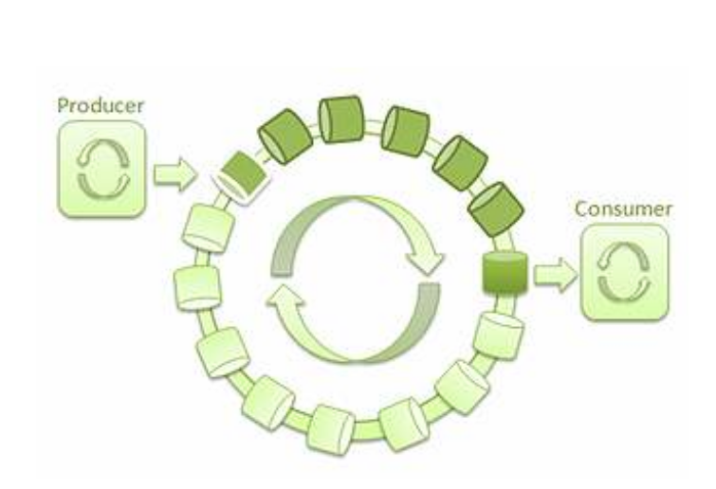
队列的典型应用——缓冲区
1、生产和消耗两端速度不匹配；
2、生产端脉冲式爆发；
3、消耗端匀速消耗；
4、常用于两种通信设备接口。

Slide 139
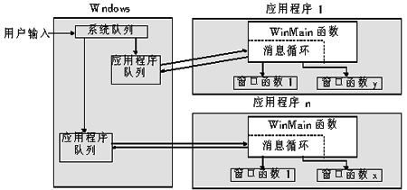
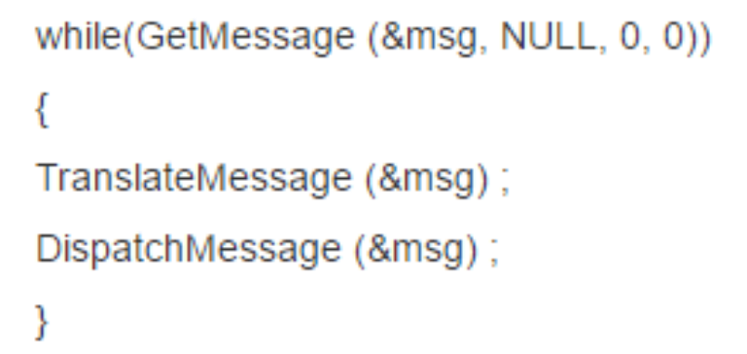
队列的典型应用——windows消息队列
1、每个程序建立一个消息队列；
2、每个程序向内核注册其需要接受的消息类型；
3、程序启动后不断从消息队列中获取消息并分发消息；

Slide 140
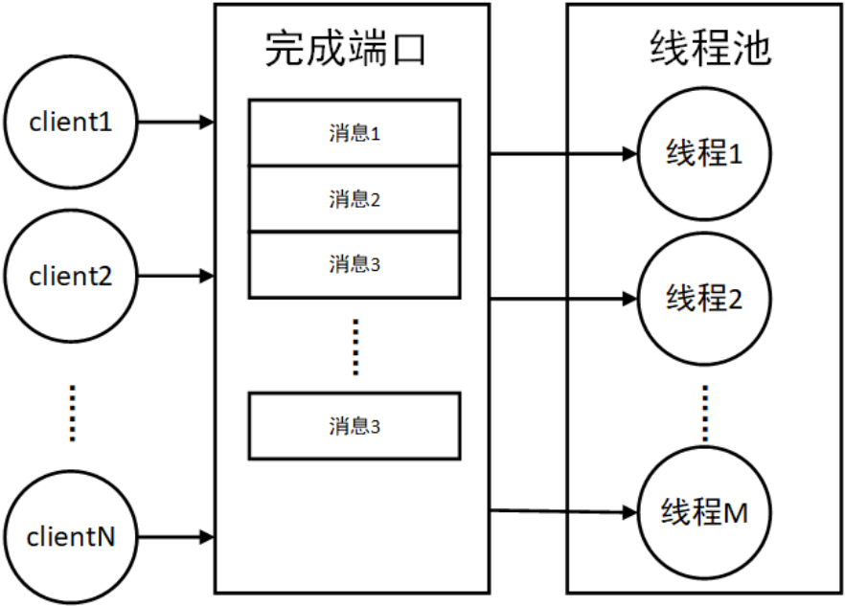
队列的典型应用——用线程池和完成端口实现多用户网络通信
1、依据系统CPU个数建立若干线程。
2、针对每个用户(client)建立一个连接(socket)，并绑定在完成端口上。
3、每个用户有消息的话在完成端口上插入一个消息。
4、线程池中每个线程都从完成端口上取消息（底层互斥机制保证每次只有一个线程取消息），根据消息内容进行相应操作。
5、当完成端口队列为空则线程池休眠。

Slide 141
作业
第三章 3.4，3.20， 3.24， 3.35

